Slide 1
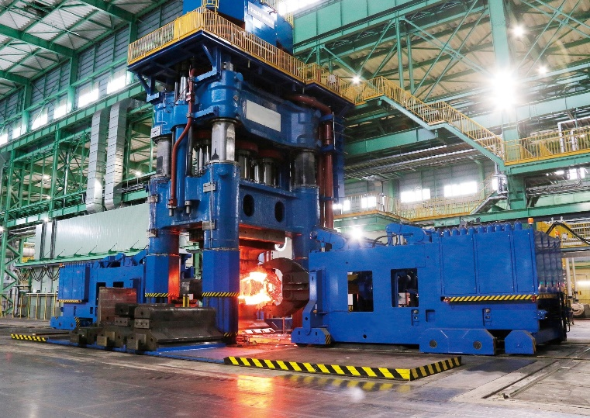
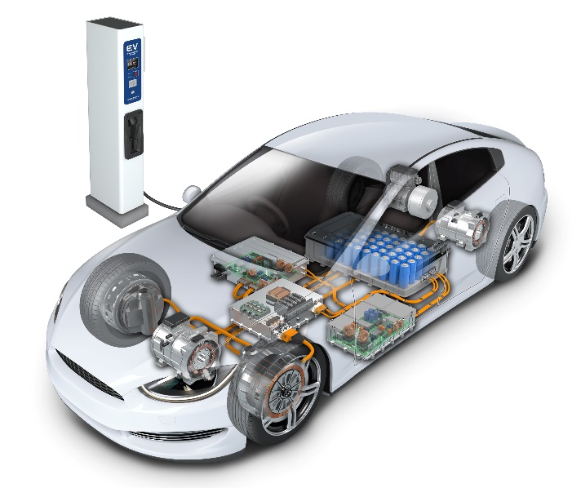
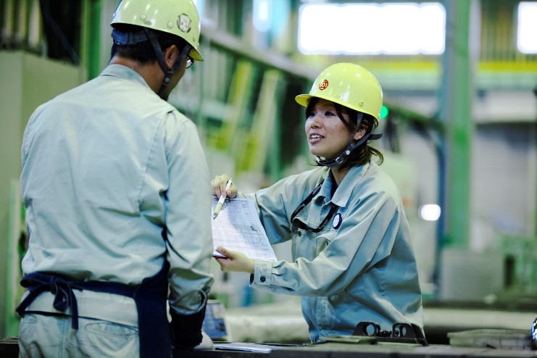
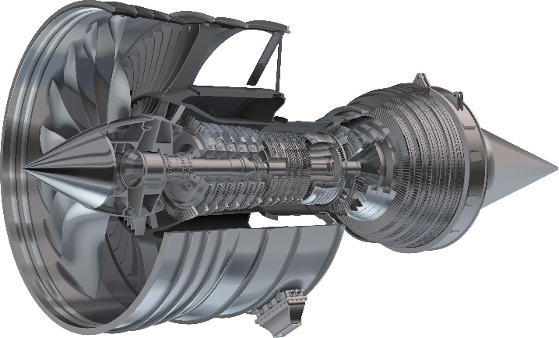
日本鉄鋼協会 経営トップによる大学特別講義
「ヤスキハガネ®は常に新しい？！」
機械系2学科合同授業
機友会協賛
2019年7月8日（月）10:40-12:10
57号館201
日立金属株式会社
執行役 技術開発本部長 長谷川正人 様
ヤスキハガネは、日立金属株式会社の登録商標です
連絡先：機械科学・航空学科，鈴木進補（73－3110）

